Slide 1
Consiglio Nazionale 12 Luglio 2024
Filippo Anelli – Presidente Nazionale FNOMCeO

Slide 2
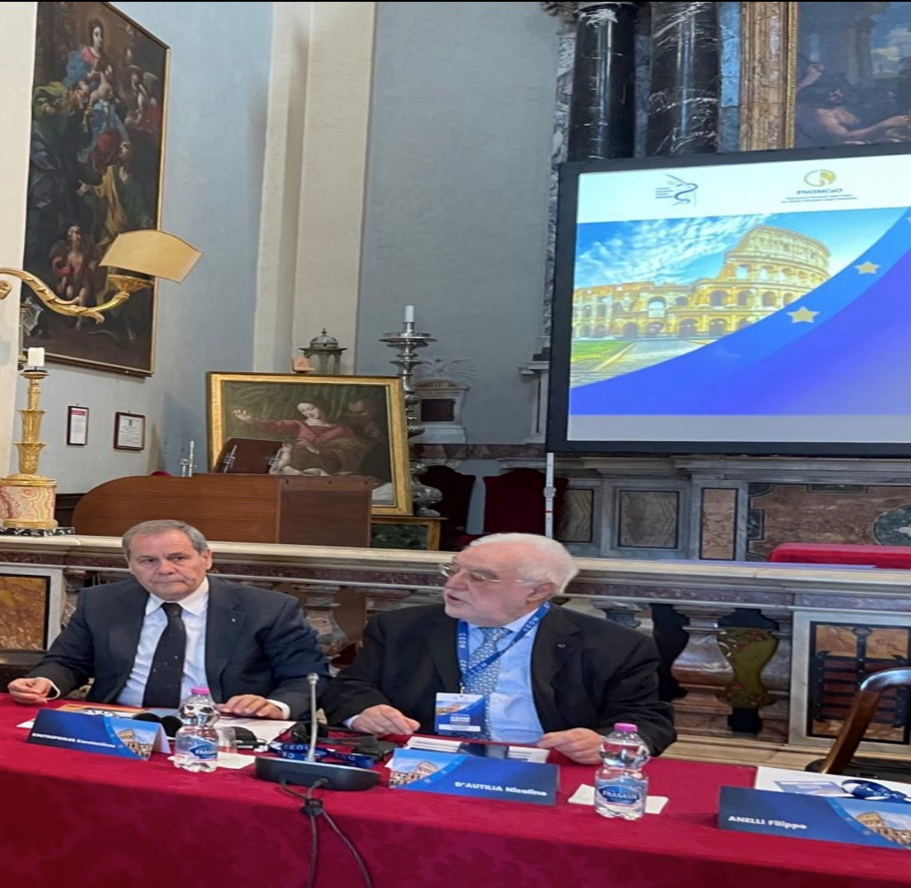
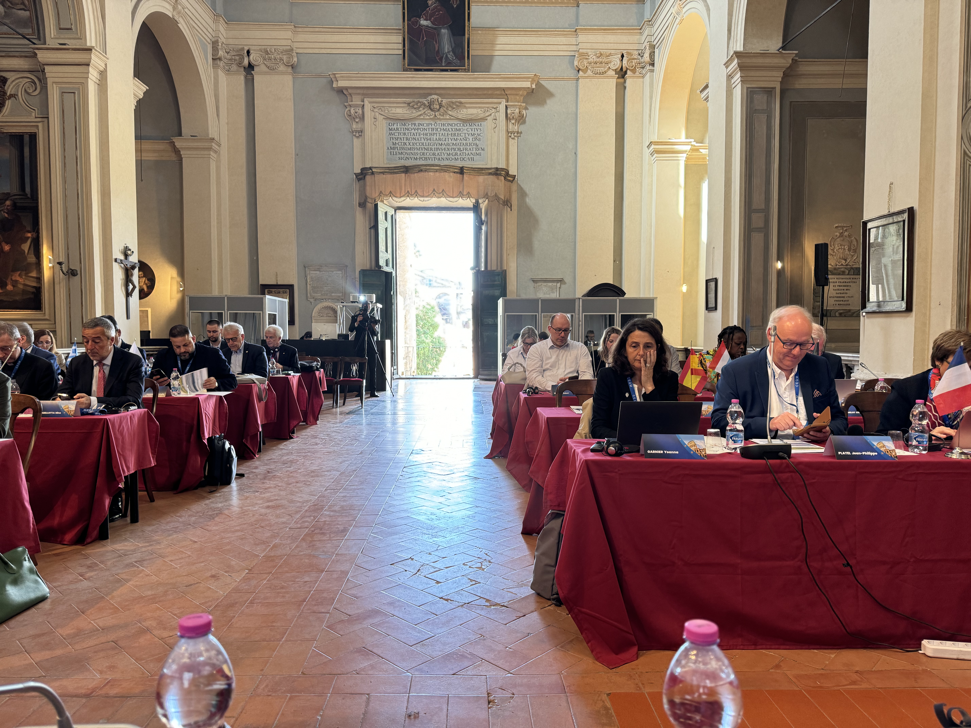
L’Assemblea plenaria della CEOM a Roma
Si è tenuta a Roma l’Assemblea Plenaria della CEOM il 24 maggio us presso il collegio farmaceutico sito nella chiesa di San Lorenzo degli Speziali nei fori imperiali. Ringrazio tutta la delegazione italiana guidata da Nicolino Dautilia, il Presidente Toti Amato e tutti gli uffici della federazione per il successo della manifestazione e per l’impegno nella sua preparazione e organizzazione.

Slide 3
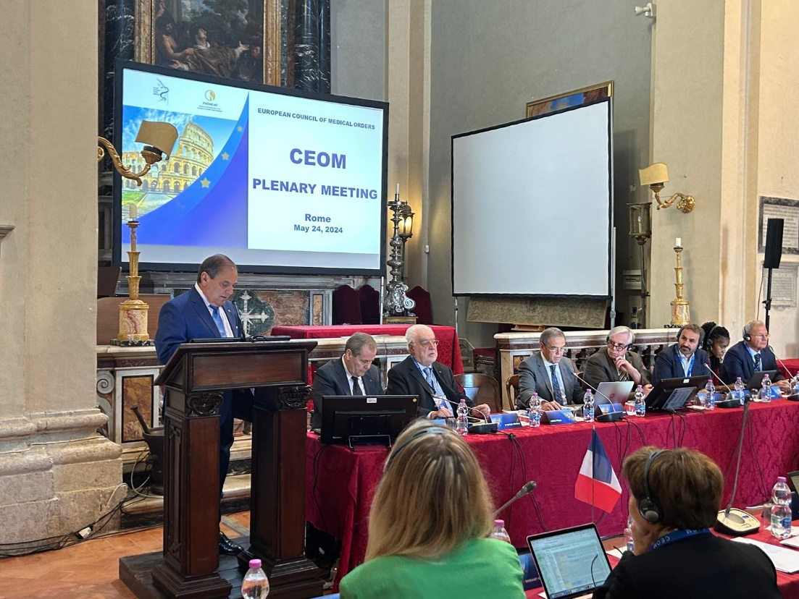
L’Assemblea plenaria della CEOM a Roma
Anche in Europa il rapporto tra medici e servizi sanitari è caratterizzato da grande disagio in un contesto dove le disuguaglianze in tema di salute tra paesi europei sono molto accentuate.
Tali problematiche sono state oggetto dell’incontro introdotte dalla relazione del Presidente CEOM Josè Santos nella splendida cornice dei fori imperiali a Roma.
Tra i vari interventi anche quello di Nino Cartabellotta, presidente GIMBE, incentrato proprio sulle disuguaglianze e sulla crisi del sistema sanitario europeo.

Slide 4
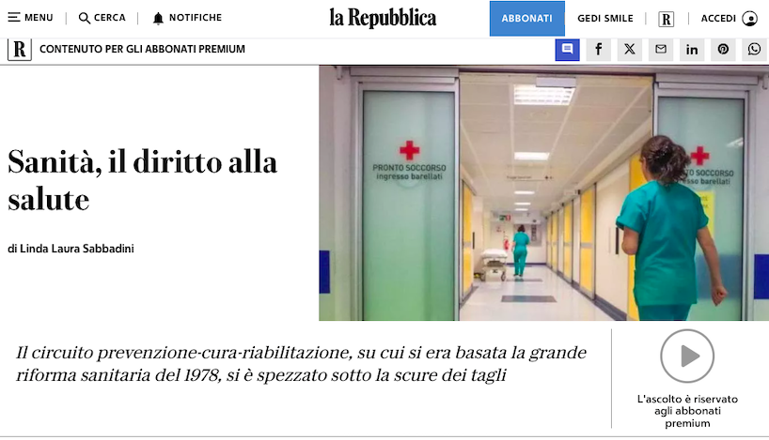
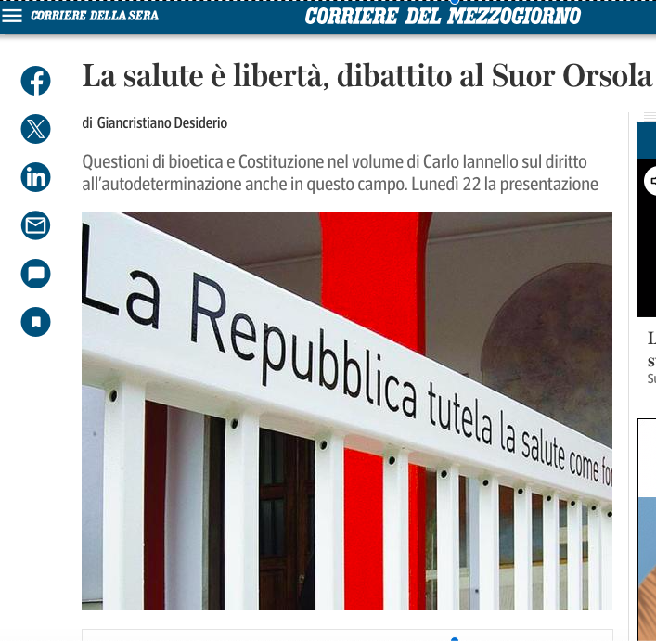
La nuova era della professione medica
Sempre più in questo periodo il tema della salute e il ruolo dei professionisti sanitari e dei medici nella nostra società sono tornati ad essere attuali e di grande interesse per il Paese.
L’attuale discussione sull’intelligenza artificiale, ossia sulla transizione digitale, sulle liste d’attesa o sull’autonomia differenziata, solo per citare alcuni argomenti, pongono al centro del dibattito pubblico la salute, intesa come diritto, e la libertà dei cittadini di vedersi garantiti questi diritti, spesso limitati proprio da un sistema che genera disuguaglianze.

Slide 5
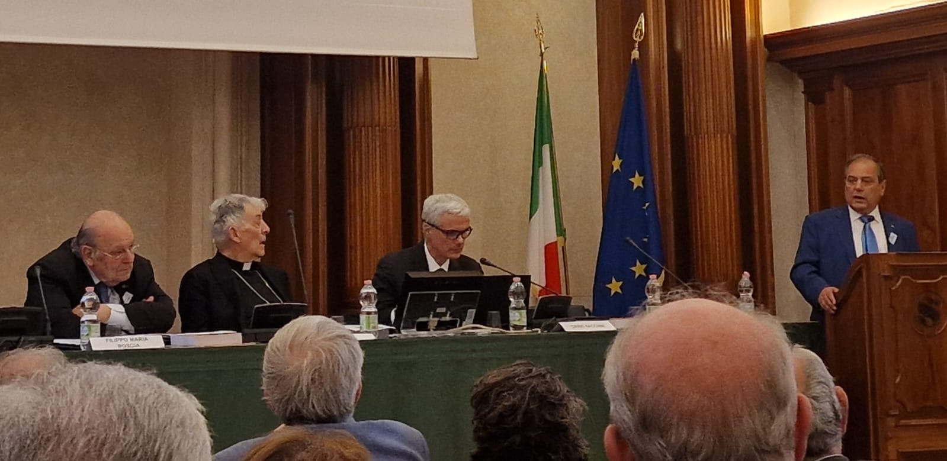
AMCI festeggia gli 80 anni
Diritti e libertà – affermavo al Senato nella prolusione per celebrare gli 80 anni dell’associazione medici cattolici italiani - rappresentano principi fondanti di questa società ove l’impegno di tutti sta nel rispetto della dignità di ogni persona.

Slide 6
La nuova era della professione medica
I profondi cambiamenti che viviamo incideranno fortemente sull’esercizio professionale.
Cure mediche personalizzate, cellule staminali, medicina su scala nanometrica, terapia genica e editing del genoma, digital health, caratterizzeranno e rivoluzioneranno il panorama sanitario del prossimo futuro.
La trasformazione digitale e lo sfruttamento di tecnologie digitali ed innovative non solo miglioreranno l’efficienza e l’efficacia dell’assistenza sanitaria, ma consentiranno ai pazienti di assumere un ruolo attivo nella gestione della propria salute.

Slide 7
La nuova era della professione medica
Il medico sempre più assumerà un ruolo essenziale nella nostra società e diventerà il professionista capace di coniugare le nuove competenze derivanti dalle innovazioni che la scienza e la tecnologia stanno sviluppando ed i bisogni della persona.
Sarà un medico capace di interpretare quel cambio di paradigma che più volte abbiamo auspicato ossia il passaggio da un professionista preparato oggi per curare la malattia ad un medico capace e formato per curare la persona.

Slide 8
La nuova era della professione medica
La malattia non potrà essere curata senza la conoscenza di quel singolo malato come persona e come individuo.
Il Medico si dedicherà all’ascolto del paziente, della sua storia, delle sue ansie, delle sue paure che configurano la singolarità del caso e la sua complessità, perché è sempre possibile curare, è sempre possibile consolare, anche quando non è possibile guarire.

Slide 9
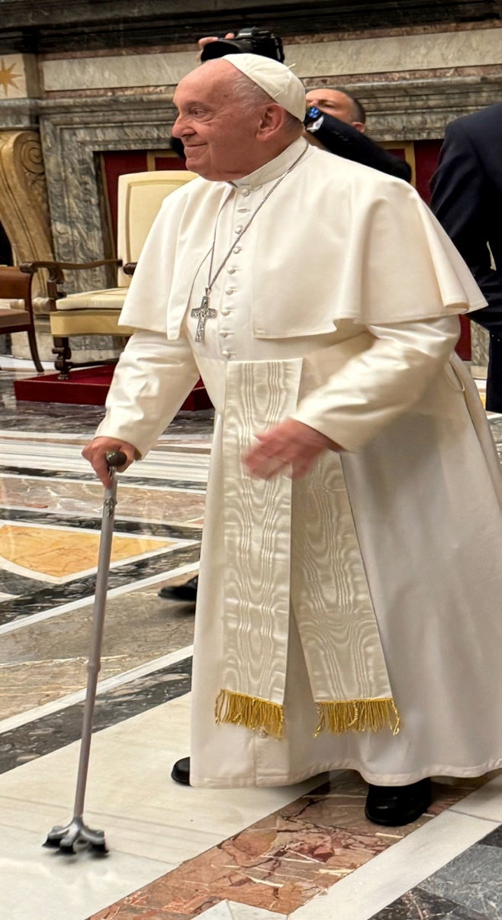
L’udienza da Papa Francesco - 25 Maggio
Lo ha ricordato Papa Francesco nell’udienza del 25 maggio us per sostenere la figura del medico di famiglia.
“Mettere il malato prima della malattia, per una cura che sia veramente tale, veramente integrale, veramente umana”.

Slide 10
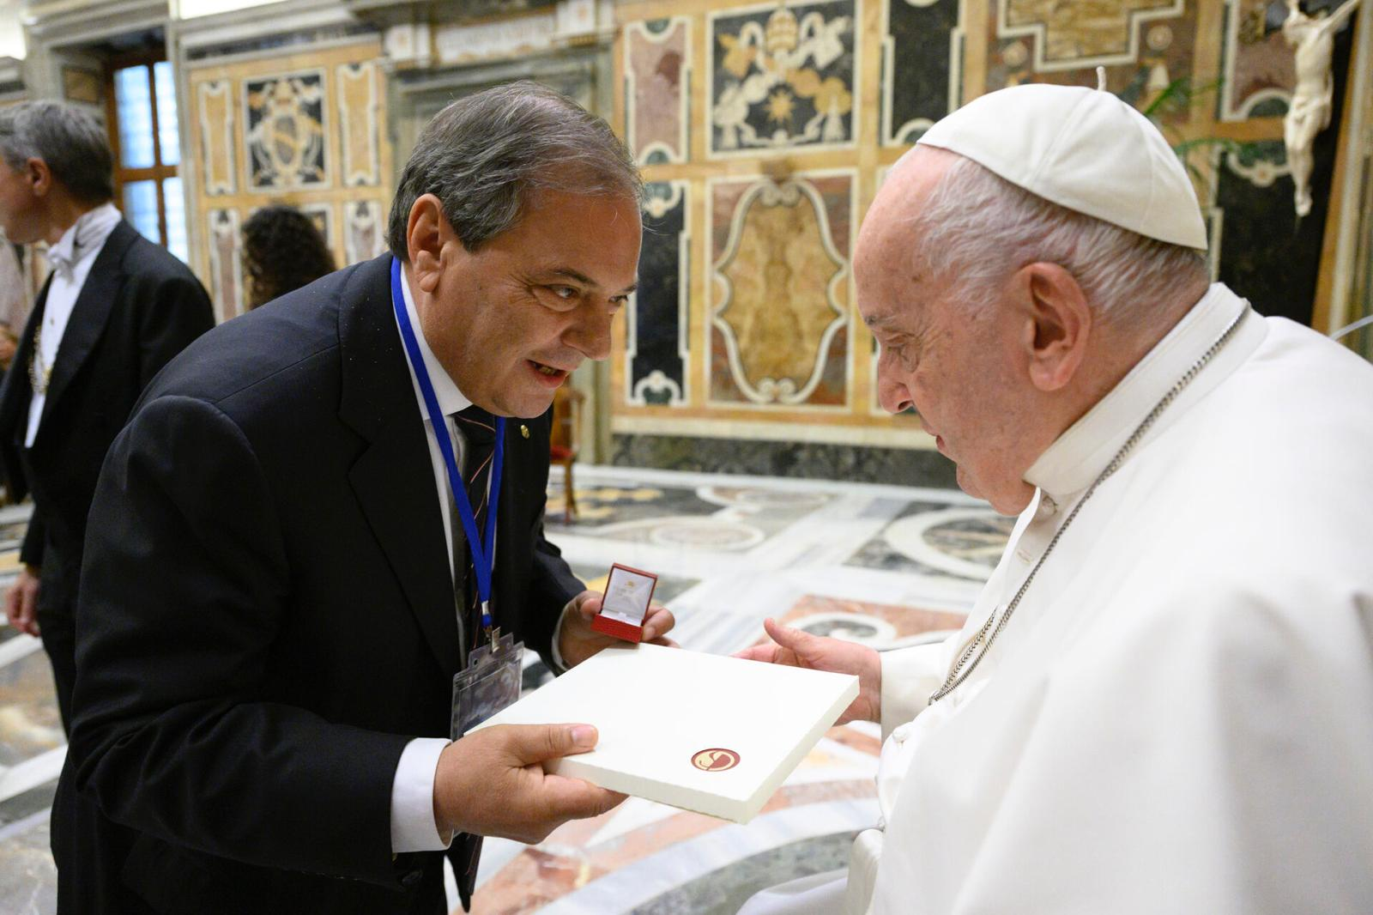
L’udienza da Papa Francesco - 25 Maggio
Il medico è «colui che si prende cura»: al di là dei progressi scientifici, la medicina è sempre e prima di tutto un incontro di persone, è cura, vicinanza, ascolto,
Il malato non solo guardi al medico in termini di competenza professionale ma veda in lui una presenza amica che infonde fiducia nella guarigione e che, se questa non fosse possibile, continua a guardarci negli occhi fino alla fine, non lasciandoci soli.

Slide 11
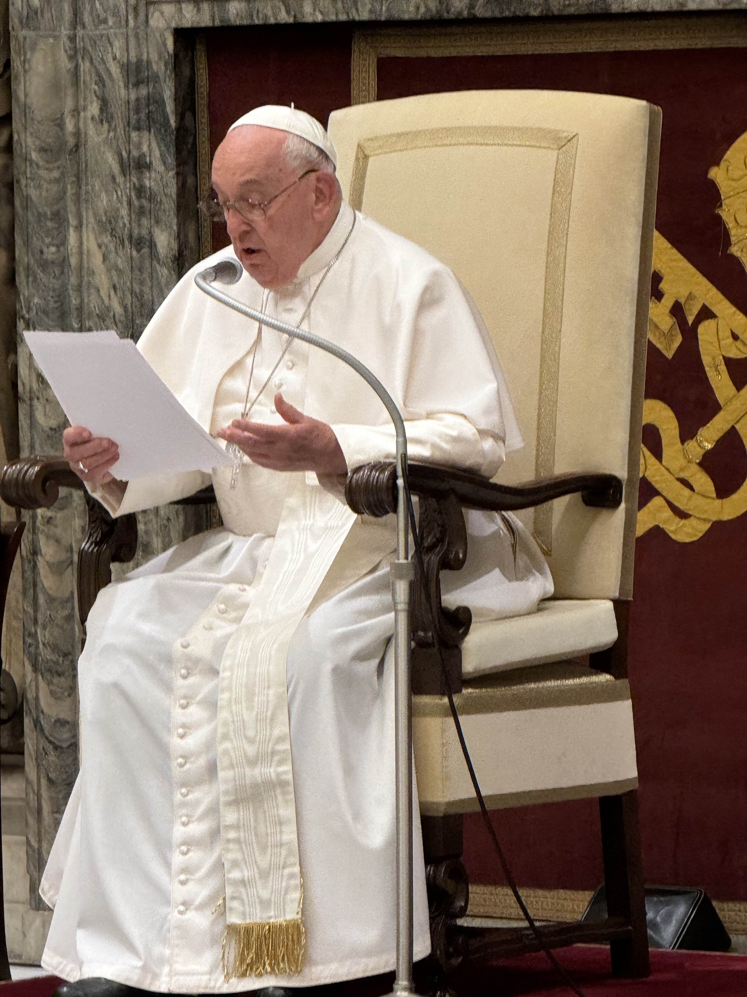
La nuova era della professione medica
Un messaggio quello di Papa Francesco che si inserisce in un contesto sociale ove trova ampia condivisione da parte dei cittadini.
Non c’è figura sociale in Italia oggi più apprezzata, più amata dai cittadini e che ispira tanta fiducia.
Le indagine demoscopiche rilevano dati che sono straordinari.
L’abbiamo ascoltato ieri nel corso del nostro convegno sul cambio del paradigma: dall’economia al primato della persona.

Slide 12
La fiducia nei medici: un plebiscito
Per il 95% degli italiani il fattore umano – il rapporto medico paziente - resta decisivo ed insostituibile rispetto ad ogni altra alternativa tecnologica, organizzativa o di altro genere.
oltre 8 italiani su 10 sono convinti che il SSN ha tenuto grazie all’impegno straordinario dei medici, che hanno integrato con sforzo individuale, in condizioni difficili e senza un ritorno economico
l’84,1% degli italiani dichiara di avere fiducia nei medici del Servizio sanitario, che lavorino nelle corsie o sul territorio. rno economico adeguato
quasi il 76% degli italiani è convinto che nel tempo sono stati i medici a tutelare la centralità della salute rispetto a ogni altra esigenza, in particolare di carattere economico.
per il 60% degli italiani i medici sono dei buoni manager perché optano per la soluzione diagnostica o terapeutica più appropriata e quindi definiscono un profilo di spesa sanitaria sul paziente in linea con le sue reali esigenze.
8 italiani su 10 chiedono l’attribuzione di una nuova autonomia decisionale proprio ai dirigenti medici. E, in particolare, per una larga maggioranza di italiani è indispensabile che a decidere su cure, farmaci debba essere sempre e solo il medico senza vincoli di budget, economici a stringere il perimetro della sua autonomia.

Slide 13
La battaglia del personale
In tutti questi anni abbiamo assistito ad un feroce contenimento del personale a tempo indeterminato nel servizio sanitario nazionale e ad un forte ricorso a quello temporaneo assunto sia a tempo determinato che individuato attraverso agenzie interinali o per consulenza.
Il lungo periodo di tempo in cui queste scelte si sono effettuate e consolidate (2012-2019) mostrano una responsabilità politica precisa di voler intervenire sul personale, riducendo i contratti a tempo indeterminato, incuranti che la precarizzazione avrebbe determinato una netta riduzione della qualità e della continuità delle cure.
Sui dirigenti medici poi si è continuato a tagliare soprattutto prima del covid e, nonostante una inversione di tendenza legata alla pandemia, per la diminuzione delle retribuzioni e i pesanti carichi di lavoro la fuga dei medici dal SSN appare sempre più inarrestabile.

Slide 14
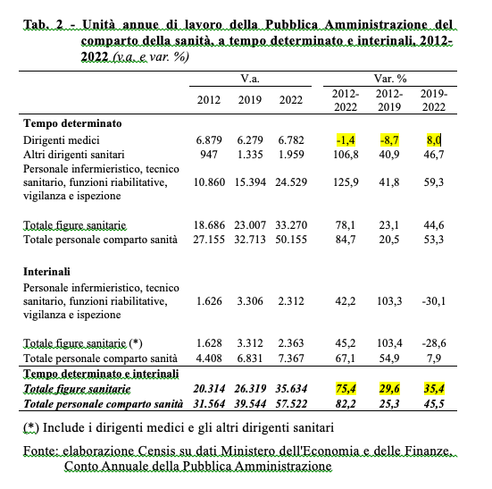
La battaglia del personale
Considerate le unità annue di lavoro a tempo determinato e interinali per le figure sanitarie si registra
+ 75,4% nel periodo 2012-2022:
+ 29,65% periodo 2012-2019
+ 35,4% nel periodo 2019-2022
Nonostante il forte aumento del personale precario, sui dirigenti medici il taglio è stato evidentissimo nel periodo precovid
-1,4% nel periodo 2012-2022:
- 8,7% nel periodo 2012-2019
+ 8% nel periodo 2019-2022

Slide 15
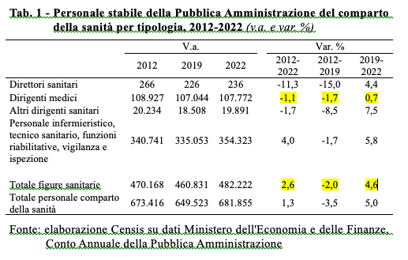
La battaglia del personale
Per quanto riguarda invece le figure sanitarie stabili il numero degli occupati risulta fortemente ridimensionato:
+ 2,6% nel periodo 2012-2022:
- 2% nel periodo 2012-2019
+ 4,6% nel periodo 2019-2022
Per i dirigenti medici si assiste ad un continuo ridimensionamento
-1,1% nel periodo 2012-2022:
- 1,7% nel periodo 2012-2019
+ 0,7% nel periodo 2019-2022

Slide 16
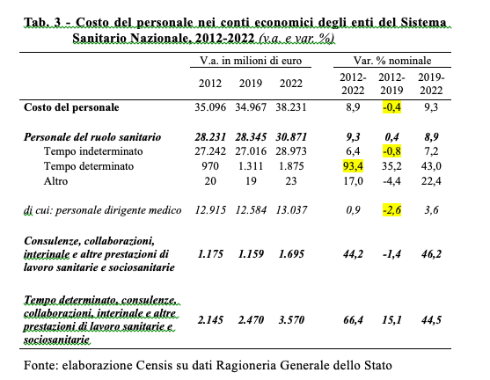
La battaglia del personale
La spesa per i costi per personale a tempo determinato, consulenze, collaborazioni, interinale e altro è stata
3,6 miliardi di euro nel 2022:
+ 66,4% rispetto al periodo 2012- 2022
La spesa per il tempo determinato nel 2022 è stata
1,9 miliardi di euro
+ 93,4% rispetto al periodo 2012- 2022
Mentre quella a tempo indeterminato per il 2022
28.973 miliardi
- 0,8% nel periodo 2012-2019
La spesa per il tempo interinale e collaborazioni varie nel 2022 è stata
1,7 miliardi di euro
+ 44,2% rispetto al periodo 2012- 2022

Slide 17
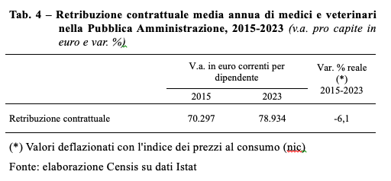
La battaglia del personale
Una delle cause di perdità di attravità del SSN per i medici sono le retribuzioni che non solo restano inadeguate ma sono addirittura decrescenti nel tempo.
Le retribuzioni dei medici nel periodo 2015-2022 in termini reali sono diminuite del 6,1%

Slide 18
La nuova era della professione medica
Ciononostante, continua a crescere nel nostro paese la fiducia verso una professione sempre più determinante nel garantire lo sviluppo economico del paese e l’esigibilità dei diritti.
La pandemia ha messo in evidenza l’importanza delle competenze professionali esclusive dei medici che sono apparse agli occhi di tutti determinanti per superare l’emergenza pandemica.
Siamo così passati dal comma 566 della finanziaria 2015 alla proposta di legge approvata dal Governo ove per la prima volta si prova a definire l’atto medico.

Slide 19
Proposta di atto medico
Proposta di legge liste d’attesa
Comma 566 – finanziaria 2015
ART. 1
(Disposizioni in materia di prescrizione ed erogazione delle prestazioni di specialistica ambulatoriale)
Il medico, cui compete in maniera esclusiva la diagnosi, prognosi e terapia, quando prescrive prestazioni di specialistica ambulatoriale, ha l’obbligo di attribuire, nel caso di prima visita o esame diagnostico, l’appropriata classe di priorità e di indicare il sospetto diagnostico sia nel caso di primo accesso che di accessi successivi
Fermo restando le competenze dei laureati in medicina e chirurgia in materia di atti complessi e specialistici di prevenzione, diagnosi, cura e terapia, con accordo tra Governo e Regioni, previa concertazione con le rappresentanze scientifiche, professionali e sindacali dei profili sanitari interessati, sono definiti i ruoli, le competenze, le relazioni professionali e le responsabilità individuali e di équipe su compiti, funzioni e obiettivi delle professioni sanitarie infermieristiche, ostetrica, tecniche della riabilitazione e della prevenzione, anche attraverso percorsi formativi complementari.

Slide 20
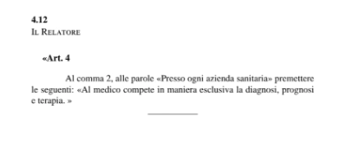
Proposta di atto medico
A questo intervento governativo si è aggiunta l’iniziativa del sen. Ignazio Zullo – relatore sul decreto legge Liste di attesa con l’emendamento 4.12 che anticipa proprio del decreto legge la definizione in nuce di atto medico.

Slide 21
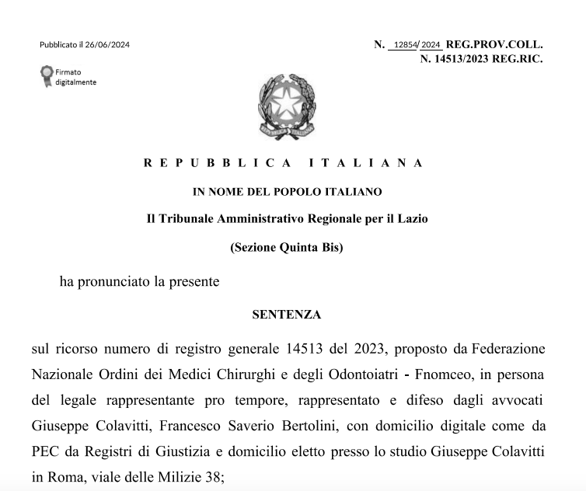
Atto medico e sentenza Tar Lazio sui CTU
La fnomceo aveva impugnato il Regolamento del Ministero della Giustizia sui CTU – i consulenti tecnici d’ufficio dei Tribunali – in quanto era stata prevista l’attribuzione agli psicologi dei settori della capacità di intendere e volere (penale e civile), della capacità di stare in atti, della previdenza adulti (indennità di accompagnamento, legge 104) e della valutazione del danno.
Tali ambiti, richiedendo l’accertamento di un’infermità, e quindi una diagnosi, sono di competenza esclusiva del medico.

Slide 22
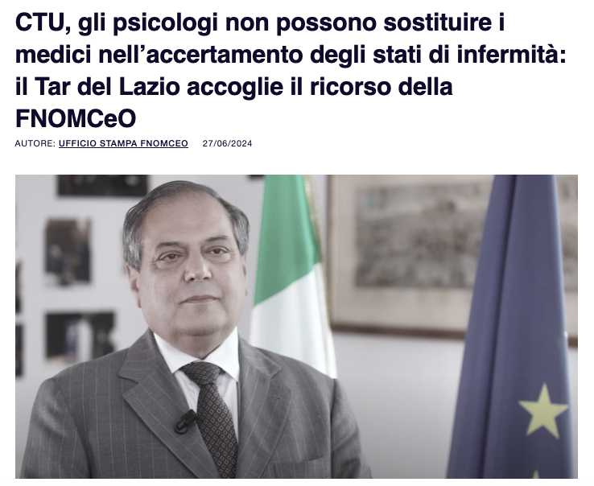
Atto medico e sentenza Tar Lazio sui CTU
La sentenza nel riconoscere infondata l’eccezione di inammissibilità del ricorso sostiene che il regolamento ministeriale ha di fatto “condotto all’individuazione di ambiti consulenziali non corretti, che ha comportato un indebito ampliamento delle competenze professionali degli psicologi ed una corrispondente invasione di campo di quelle proprie dei medici”.

Slide 23
Gli Ordini espressioni autentiche di una società pluralista
In questo contesto è arrivata la sentenza “Iandolo” del Tar Lazio pubblicata in data 23 Maggio 2024 sul ricorso numero di registro generale 12479 del 2023, proposto da Raffaele Iandolo, contro la Fnomceo, il Consiglio Nazionale della Fnomceo ed il Ministero della salute per l’annullamento della deliberazione del Consiglio Nazionale della FNOMCeO n. 1 del 20.02.2023, con la quale è stato integrato il regolamento interno della stessa FNOMCeO.

Slide 24
Gli Ordini espressioni autentiche di una società pluralista
Anche in questo caso la sentenza non fa altro che valorizzare il nostro ruolo di Enti Sussidiari dello Stato, espressione autentica della società pluralistica che realizza in pieno la previsione costituzionale sia come formazioni sociali che come riconoscimento della libertà di associazione.

Slide 25
Il Decreto Liste d’attesa

Slide 26
Il Decreto Liste d’attesa
I punti più importanti:
Possibile aumento delle assunzioni: sino a più 15% rispetto alla spesa del 2023
Defiscalizzazione al 15% delle prestazioni aggiuntive
Valorizzazioni degli specializzandi attraverso decreto Calabria (grazie alle OOSS)
Piattaforma nazionale delle liste di attesa per monitoraggio dati
Cup unico regionale integrato con il privato accreditato
Potenziamento salute mentale

Slide 27
Il Decreto Liste d’attesa
I suggerimenti
Servono maggiori risorse per meglio valorizzare il lavoro dei medici attraverso una maggiore attrattività. Bisogna oggi investire si professionisti per arginare la fuga dal SSN
L’aumento del più 15% delle assunzioni va garantito anche nei prossimi anni, sino a quando non si introdurrà un nuovo meccanismo per il calcolo del fabbisogno del personale eliminando l’odioso tetto di spesa per il personale fermo al 2004
La norma della defiscalizzazione rischia di essere vanificata dal tetto delle prestazioni aggiuntive fermo al 2021 per cui è necessario introdurre una deroga all’art. 89, comma 4, del CCNL
Per rendere attrattivo il lavoro dei medici aggiungere anche la defiscalizzazione dell’indennità di specificità medica e sanitaria e delle quote capitarie della medicina generale.
l’Organismo di verifica e controllo sull'assistenza sanitaria si avvale dei NAS per la verifica delle problematiche delle liste di attesa, inutile attribuire funzioni di polizia giudiziaria e di pubblica sicurezza a personale amministrativo
L’intramoenia è una opportunità per il sistema; non determina l’allungamento delle liste di attesa, anzi contribuisce a ridurle. I meccanismi di controllo sono previsti già dalle attuali leggi. Va respinto il tentativo di addebitare alla classe medica la responsabilità delle liste di attesa. Sospendere l’attività intramoenia lì dove non strettamente necessario rischia di peggiorare l’assistenza.
Ridurre la durata dei piani terapeutici di norma ad un anno, trasformandoli in nota aifa, al fine di di ridurre l’inutile fenomeno delle liste di attesa amministrative utili solo a rinnovare i piani terapeutici.

Slide 28
Autonomia Differenziata
Il 19 Giugno la Camera ha approvato la Legge sull’autonomia differenziata.
Una Legge che non dissipa le nostre preoccupazioni circa le disuguaglianze soprattutto in tema di salute e le possibili differenze sulle modalità di esercizio professionale.

Slide 29
Autonomia Differenziata
Nel passato più volte siamo intervenuti su questo argomento, esprimendo molte preoccupazioni che questo provvedimento potesse in qualche maniera allargare le disuguaglianze.
La via da seguire è quella di dare al Governo la possibilità di intervenire per ridurre le disuguaglianze attraverso un potenziamento del Ministero della Salute, in modo tale da poter intervenire lì dove quelle Regioni o quei territori presentino gravi differenze in termini di tutela della Salute nei confronti dei loro cittadini.

Slide 30
Autonomia Differenziata
Già oggi questo paese è diviso in due anche per per la sanità come evidenziano alcuni indicatori. Questi i dati estratti dal rapporto istat Noi Italia 2024:
Nel 2021, in Italia la spesa sanitaria pubblica è di gran lunga inferiore rispetto a quella di altri paesi europei.
A parità di potere di acquisto, a fronte di 3.051 dollari per abitante spesi in Italia nel 2021, Finlandia, Belgio e Irlanda superano i 4 mila dollari per abitante; Austria, Danimarca, Francia, Lussemburgo, Paesi Bassi e Svezia superano i 5 mila dollari di spesa, mentre la Germania, con i suoi 6.424 dollari per abitante, si conferma al primo posto per spesa pro capite.

Slide 31
Autonomia Differenziata
Nell’ultimo quinquennio, dopo anni segnati da una costante diminuzione della dotazione di posti letto, l’offerta ospedaliera sembra essersi assestata in quasi tutte le regioni italiane.
I posti letto ospedalieri sono pari a 3,1 per mille abitanti. Francia e Germania hanno, rispettivamente, 5,6 e 7,8 posti letto per mille abitanti.
Si conferma un divario tra le aree geografiche del Paese: il Mezzogiorno, con 2,7 posti letto per mille abitanti, si posiziona al di sotto della media nazionale (3,1 per mille abitanti), a differenza del Nord-ovest e del Nord-est che, con 3,3 posti letto per mille abitanti, superano il valore nazionale. I valori più bassi si registrano in Calabria e Campania (rispettivamente 2,2 e 2,5).
I valori più alti si osservano in: Valle d’Aosta/Vallée d’Aoste (3,7), Provincia autonoma di Trento (3,7) ed Emilia-Romagna (3,6).
L’Italia è tra i Paesi dell’Ue con i livelli più bassi di posti letto per mille abitanti.

Slide 32
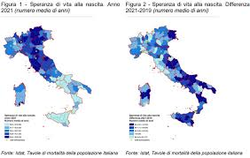
Autonomia Differenziata
Nel 2022, non si registra un pieno recupero del decremento dell’attività ospedaliera rilevato nel 2020, in conseguenza della pandemia da Covid.
I ricoveri ospedalieri per 100 mila abitanti in regime ordinario,
per le malattie del sistema circolatorio, sono il 12,8% più bassi rispetto al 2019 (da 1.810 nel 2019 a 1.578 nel 2022);
quelli per tumori sono inferiori del 5,2% (da 1.102 a 1.044).
Il recupero dei ricoveri per malattie del sistema circolatorio resta più consistente per i maschi (nel 2022il tasso di ricovero è inferiore del 10,6% rispetto al 2019), mentre per i tumori risulta più consistente per le femmine (-2,9% nel 2022 rispetto al 2019).

Slide 33
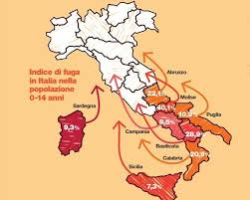
Autonomia Differenziata
Emigrazione ospedaliera
Nel 2022, il recupero di parte dell’attività ospedaliera, dopo la crisi pandemica del 2020, si accompagna anche ad un aumento dell’emigrazione ospedaliera in tutte le regioni, rispetto all’anno precedente.
Le regioni che risultano più attrattive, ossia con un’immigrazione ospedaliera di entità maggiore dell’emigrazione ospedaliera, sono principalmente nel Centro-Nord; tra esse, l’Emilia-Romagna con un indice di attrazione pari a 3,0 nel 2022, e con un’immigrazione ospedaliera in costante aumento dal 2018.

Slide 34
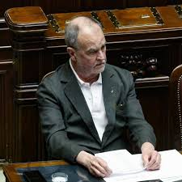
Autonomia Differenziata
La legge si propone all’art. 1
di rimuovere discriminazioni e disparità di accesso ai servizi essenziali sul territorio, nel rispetto dell’unità nazionale;
di definire i princìpi generali per l’attribuzione alle Regioni a statuto ordinario di ulteriori forme e condizioni particolari di autonomia in attuazione dell’articolo 116, terzo comma, della Costituzione.

Slide 35
Autonomia Differenziata
Art. 117 terzo comma
Sono materie di legislazione concorrente quelle relative a: rapporti internazionali e con l'Unione europea delle Regioni; commercio con l'estero; tutela e sicurezza del lavoro; istruzione, salva l'autonomia delle istituzioni scolastiche e con esclusione della istruzione e della formazione professionale; professioni; ricerca scientifica e tecnologica e sostegno all'innovazione per i settori produttivi; tutela della salute; alimentazione; ordinamento sportivo; protezione civile; governo del territorio; porti e aeroporti civili; grandi reti di trasporto e di navigazione; ordinamento della comunicazione; produzione, trasporto e distribuzione nazionale dell'energia; previdenza complementare e integrativa; coordinamento della finanza pubblica e del sistema tributario; valorizzazione dei beni culturali e ambientali e promozione e organizzazione di attività culturali; casse di risparmio, casse rurali, aziende di credito a carattere regionale; enti di credito fondiario e agrario a carattere regionale. Nelle materie di legislazione concorrente spetta alle Regioni la potestà legislativa, salvo che per la determinazione dei princìpi fondamentali, riservata alla legislazione dello Stato.
Art. 116 terzo comma: “Ulteriori forme e condizioni particolari di autonomia, concernenti le materie di cui al terzo comma dell'articolo 117 e le materie indicate dal secondo comma del medesimo articolo alle lettere l), limitatamente all'organizzazione della giustizia di pace, n) e s), possono essere attribuite ad altre Regioni, con legge dello Stato, su iniziativa della Regione interessata, sentiti gli enti locali, nel rispetto dei princìpi di cui all'articolo 119.
La legge è approvata dalle Camere a maggioranza assoluta dei componenti, sulla base di intesa fra lo Stato e la Regione interessata”.

Slide 36
Autonomia Differenziata
L’atto di iniziativa relativo alla richiesta di attribuzione di ulteriori forme e condizioni particolari di autonomia, ai sensi dell’articolo 116, terzo comma, della Costituzione, è deliberato dalla Regione, è trasmesso al Presidente del Consiglio dei ministri e al Ministro per gli affari regionali e le autonomie.
Alla fine degli adempimenti previsti dalla Legge l’intesa definitiva, dopo l’approvazione del Consiglio dei ministri, è immediatamente sottoscritta dal Presidente del Consiglio dei ministri e dal Presidente della Giunta regionale, viene trasmessa alle Camere per la deliberazione, ai sensi dell’articolo 116, terzo comma, della Costituzione.
Art. 116 terzo comma: “Ulteriori forme e condizioni particolari di autonomia, concernenti le materie di cui al terzo comma dell'articolo 117 e le materie indicate dal secondo comma del medesimo articolo alle lettere l), limitatamente all'organizzazione della giustizia di pace, n) e s), possono essere attribuite ad altre Regioni, con legge dello Stato, su iniziativa della Regione interessata, sentiti gli enti locali, nel rispetto dei princìpi di cui all'articolo 119.
La legge è approvata dalle Camere a maggioranza assoluta dei componenti, sulla base di intesa fra lo Stato e la Regione interessata”.

Slide 37
Autonomia Differenziata
Art. 3.
(Delega al Governo per la determinazione dei LEP ai fini dell’attuazione dell’articolo 116, terzo comma, della Costituzione)
Ai fini dell’attuazione dell’articolo 116, terzo comma, della Costituzione, per l’individuazione dei livelli essenziali delle prestazioni concernenti i diritti civili e sociali che devono essere garantiti su tutto il ter- ritorio nazionale (LEP), il Governo è delegato ad adottare, entro ventiquattro mesi dalla data di entrata in vigore della presente legge, uno o più decreti legislativi,

Slide 38
Autonomia Differenziata
Nelle materie di cui all’articolo 116, terzo comma, della Costituzione, i LEP sono determinati nelle materie o negli ambiti di materie seguenti:
a) norme generali sull’istruzione;
b) tutela dell’ambiente, dell’ecosistema e dei beni culturali;
c) tutela e sicurezza del lavoro;
d) istruzione;
e) ricerca scientifica e tecnologica e sostegno all’innovazione per i settori produttivi;
f) tutela della salute;
g) alimentazione;
h) ordinamento sportivo;
i) governo del territorio;
l) porti e aeroporti civili;
m) grandi reti di trasporto e di navigazione;
n) ordinamento della comunicazione;
o) produzione, trasporto e distribuzione nazionale dell’energia;
p) valorizzazione dei beni culturali e ambientali e promozione e organizzazione di attività culturali.
Art. 116 terzo comma: “Ulteriori forme e condizioni particolari di autonomia, concernenti le materie di cui al terzo comma dell'articolo 117 e le materie indicate dal secondo comma del medesimo articolo alle lettere l), limitatamente all'organizzazione della giustizia di pace, n) e s), possono essere attribuite ad altre Regioni, con legge dello Stato, su iniziativa della Regione interessata, sentiti gli enti locali, nel rispetto dei princìpi di cui all'articolo 119.
La legge è approvata dalle Camere a maggioranza assoluta dei componenti, sulla base di intesa fra lo Stato e la Regione interessata”.

Slide 39
Autonomia Differenziata
2. Il trasferimento delle funzioni relative a materie o ambiti di materie diversi da quelli di cui al comma 1, con le relative risorse umane, strumentali e finanziarie, può essere effettuato, secondo le modalità, le procedure e i tempi indicati nelle singole intese, nei limiti delle risorse previste a legislazione vigente, dalla data di entrata in vigore della presente legge.
Art. 3.
(Delega al Governo per la determinazione dei LEP ai fini dell’attuazione dell’articolo 116, terzo comma, della Costituzione)
1. Ai fini dell’attuazione dell’articolo 116, terzo comma, della Costituzione, per l’individuazione dei livelli essenziali delle prestazioni concernenti i diritti civili e sociali che devono essere garantiti su tutto il territorio nazionale (LEP), il Governo è delegato ad adottare, entro ventiquattro mesi dalla data di entrata in vigore della presente legge, uno o più decreti legislativi

Slide 40
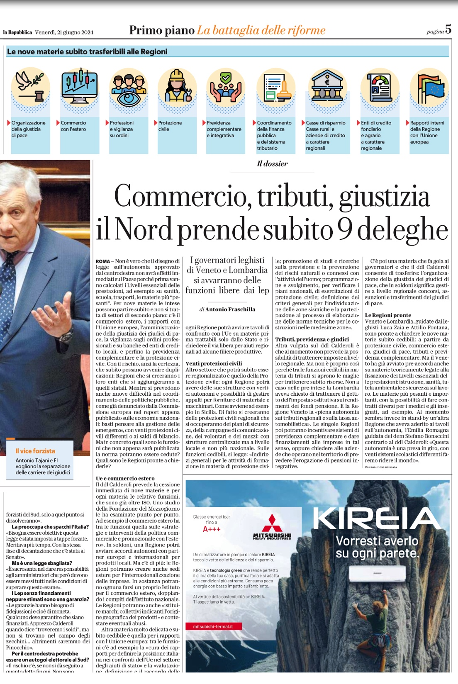
Autonomia Differenziata
Art. 117 terzo comma
Sono materie di legislazione concorrente quelle relative a: rapporti internazionali e con l'Unione europea delle Regioni; commercio con l'estero; tutela e sicurezza del lavoro; istruzione, salva l'autonomia delle istituzioni scolastiche e con esclusione della istruzione e della formazione professionale; professioni; ricerca scientifica e tecnologica e sostegno all'innovazione per i settori produttivi; tutela della salute; alimentazione; ordinamento sportivo; protezione civile; governo del territorio; porti e aeroporti civili; grandi reti di trasporto e di navigazione; ordinamento della comunicazione; produzione, trasporto e distribuzione nazionale dell'energia; previdenza complementare e integrativa; coordinamento della finanza pubblica e del sistema tributario; valorizzazione dei beni culturali e ambientali e promozione e organizzazione di attività culturali; casse di risparmio, casse rurali, aziende di credito a carattere regionale; enti di credito fondiario e agrario a carattere regionale. Nelle materie di legislazione concorrente spetta alle Regioni la potestà legislativa, salvo che per la determinazione dei princìpi fondamentali, riservata alla legislazione dello Stato.

Slide 41
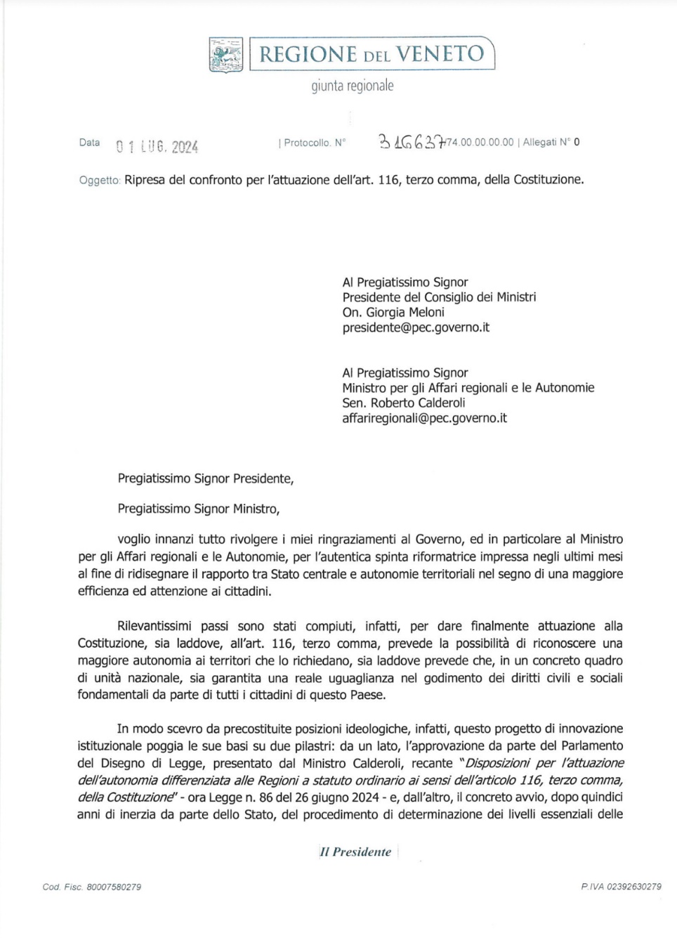
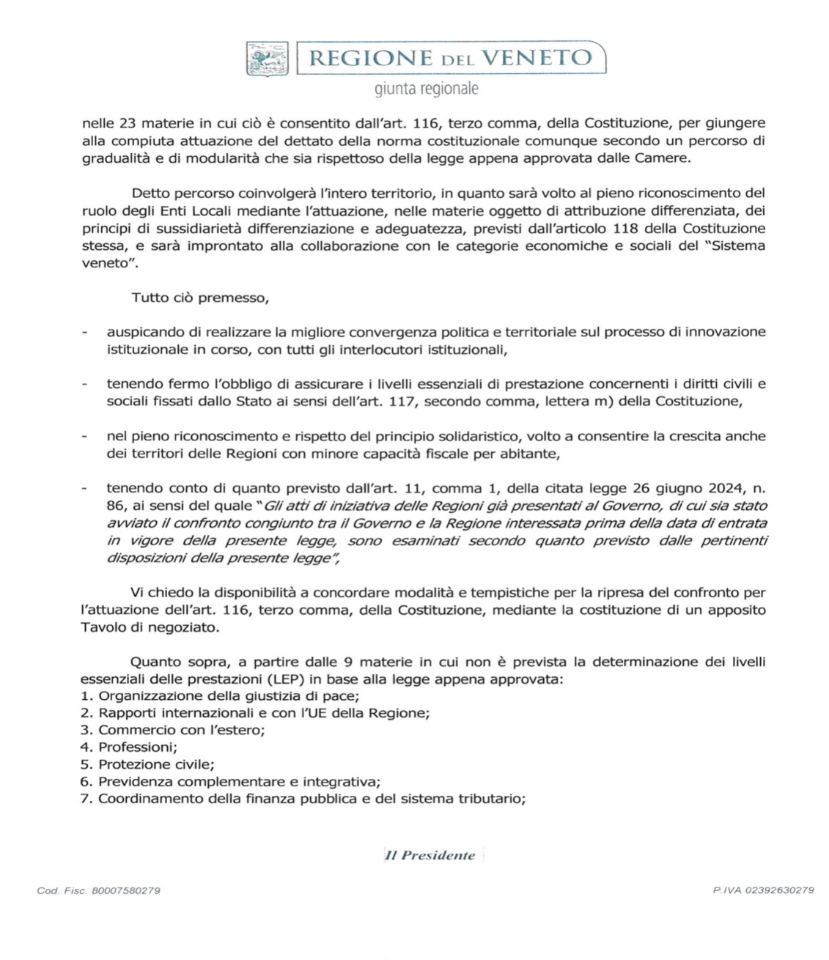
Autonomia Differenziata - Zaia

Slide 42
Autonomia Differenziata
Il trasferimento delle competenze sulle professioni alle regioni:
Determinerebbe una vera rivoluzione nell’esercizio professionale in quanto sarebbero le regioni a svolgere la funzione di vigilanza e quindi di verifica e controllo sugli ordini con possibili difformità territoriali
Il ruolo del ministero della salute ne verrebbe compromesso e ridotto
Le professioni perderebbero la loro forza che deriva da una azione unitaria e nazionale e sarebbero frammentate in 21 realtà regionali
Dubbi sul riconoscimento titoli e formazione che la giurisprudenza sinora ha sottolineato essere di valenza nazionale e unitaria

Slide 43
Autonomia Differenziata
La giurisprudenza costituzionale ha da tempo chiarito che l’argomento “professioni” consta invero di una serie di materie tutte imprescindibilmente rimesse alla potestà legislativa statale in via esclusiva, senza spazio per la potestà legislativa regionale.
con la sentenza 353 del 2003 la Corte costituzionale ha specificato proprio con riferimento alle professioni sanitarie il principio fondamentale per cui, “l'individuazione delle figure professionali, con i relativi profili ed ordinamenti didattici, debba essere riservata allo Stato”;
con la decisione n. 319 del 2005 la Corte ha riaffermato che “in materia di professioni sanitarie, dal complesso dell'ampia legislazione statale già in vigore, …. si ricava, al di là dei particolari contenuti di singole disposizioni, il principio fondamentale per cui l'individuazione delle figure professionali, con i relativi profili e ordinamenti didattici, è riservata alla legislazione statale”
con la decisione n. 355 del 2005, la Corte ha ribadito per tutte le professioni “il principio, affermato in più occasioni da questa Corte con riferimento alle professioni sanitarie, che l'individuazione delle professioni, per il suo carattere necessariamente unitario, è riservata allo Stato”;
con la sentenza n. 424 del 2005, la Corte ha riaffermato il principio ormai consolidato per cui “l'individuazione delle figure professionali, con i relativi profili ed ordinamenti didattici, e l'istituzione di nuovi albi (sentenza n. 355 del 2005) è riservata allo Stato”;
con la sentenza n. 405 del 2005, la Corte ha precisato che anche la disciplina degli ordini professionali territoriali spetta alla potestà esclusiva dello Stato, in quanto, in ragione della infrazionabilità dell’interesse pubblico tutelato, anche gli ordini e i collegi territoriali devono essere considerati enti pubblici nazionali, e come tali rientrano nella materia statale “ordinamento e organizzazione amministrativa dello Stato e degli enti pubblici nazionali” (art. 117, comma 2, lett. g);
proprio perché enti pubblici nazionali, gli ordini professionali sono soggetti alla vigilanza del Ministero competente e non possono essere vigilati da Regioni o Enti locali.

Slide 44
Autonomia Differenziata
Inoltre:
le regole concernenti le professioni intellettuali come la prestazione dell’opera che costituisce l’oggetto della obbligazione del professionista nei confronti del cliente, la personalità della esecuzione dell’opera, la determinazione del compenso, la responsabilità e il recesso sono contenute nel tit. III del libro V del codice civile, il cui capo II è dedicato alle professioni intellettuali che appartengono alla materia dell’ordinamento civile, che, secondo l’art.117 c.2 lettera l) , è riservata alla legislazione dello Stato.;
nella Costituzione si prevede una disposizione che stabilisce che per l’esercizio dell’attività professionale è prescritto un esame di Stato (art.33) oggi laurea abilitante;
gli interessi protetti dalla professione medica sono di rango costituzionale (es. diritto alla salute)

Slide 45
Autonomia Differenziata
Al Governo diciamo
Le professioni sono la spina dorsale del Paese in quanto garantiscono i diritti a tutti gli italiani attraverso le loro competenze. Siamo contrari al trasferimento delle Professioni ed in particolare delle professioni sanitarie alle Regioni.
L’autonomia sull’ordinamento delle professioni può determinare confusione e inefficienze legate alle diversità di esercizio possibile con la devoluzione, anche indebolendo la posizione del Paese e dei nostri professionisti a livello europeo
Siamo preoccupati che la perdita della funzione di vigilanza da parte del Ministero della Salute sia prodromica a una disomogeneità delle competenze, che metterebbe a rischio i riferimenti dei cittadini.
Chiediamo invece una norma che rafforzi il ruolo del Ministero della Salute proprio per bilanciare, nel nuovo scenario, le istanze dell’autonomia con la garanzia uniforme della qualità e della competenza professionale, evitando diversità e disuguaglianze.
Invitiamo il Governo, impegnato nell’attuazione delle nuove disposizioni di legge, ad ascoltare il Paese che chiede che il rinnovamento auspicato si accompagni a certezze e a sicurezza sociale e non ad un’ulteriore deriva del nostro servizio sanitario nazionale.

Slide 46
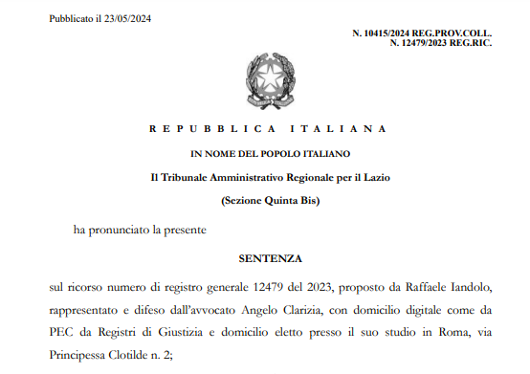

Slide 47
La Sentenza del Tar Lazio 12479/2023
In data 23 Maggio 2024 il Tar Lazio ha pubblicato la sentenza sul ricorso numero di registro generale 12479 del 2023, proposto da Raffaele Iandolo, contro la Fnomceo, il Consiglio Nazionale della Fnomceo ed il Ministero della salute per l’annullamento della deliberazione del Consiglio Nazionale della Federazione Nazionale degli ordini dei Medici Chirurghi e degli Odontoiatri (“FNOMCeO”) n. 1 del 20.02.2023, con la quale è stato integrato il regolamento interno della stessa FNOMCeO.

Slide 48
La Sentenza del Tar Lazio 12479/2023
I Giudici del Tar Lazio sostengono per gli Ordini Professionali “la natura di soggetti esponenziali di corpi professionali ad appartenenza necessaria, espressione autentica della società pluralistica, che operano sotto la protezione della Costituzione e delle leggi”.

Slide 49
La Sentenza del Tar Lazio 12479/2023
I giudici richiamano la decisione del T.A.R. Lazio, sez. V, 12/05/2023, n.8192 con la quale si ribadiva
“Si tratta di enti pubblici non economici, dotati di autonomia e indipendenza,
che affondano le proprie radici nell'affermazione del principio pluralista, che ammette e propugna la convivenza all’interno dell’unico ordinamento statuale di una pluralità di ordinamenti sociali, grazie alla previsione dell’art. 2 della Costituzione che tutela le “formazioni sociali nelle quali si svolge la personalità dell’uomo”, oltre al riconoscimento della libertà di associazione di cui all’art. 18 della stessa Carta costituzionale.

Slide 50
La Sentenza del Tar Lazio 12479/2023
Spiegano le motivazioni per cui “L'accreditamento di questi gruppi di consociati operanti all'interno della collettività generale, nel caso specifico degli ordini professionali, risponde all’esigenza di tutelare gli interessi garantiti dall’ordinamento connessi all'esercizio professionale, da cui discende la configurazione degli stessi quali enti pubblici non economici, organi sussidiari dello Stato nel perseguimento di un fine pubblico, dotati di autonomia regolamentare, disciplinare, patrimoniale e finanziaria”.

Slide 51
La Sentenza del Tar Lazio 12479/2023
In questo quadro, anche l’articolazione territoriale degli ordini professionali assume rilevanza determinante, oltre che sul piano del rapporto con gli iscritti e la stessa tutela degli interessi pubblici connessi all'esercizio della professione, anche sul piano della capacità di farsi portavoce delle istanze che emergono a livello locale, ancora una volta in ossequio al principio pluralista nonché al principio di matrice europea di sussidiarietà orizzontale, di cui all’art. 118 Cost. (TAR Lazio, sez. V bis, n. 17468/2022 e n. 2073/2023).

Slide 52
La Sentenza del Tar Lazio 12479/2023
Caratteristica fondamentale dell’ordine professionale è
la sua organizzazione di tipo assembleare, per cui tutti i soggetti facenti parti del gruppo, attraverso una forma di democrazia diretta, determinano una serie di decisioni fondamentali per la vita dell’ente. In particolare l’assemblea degli iscritti elegge i membri del Consiglio nazionale e dei singoli Ordini territoriali.

Slide 53
La Sentenza del Tar Lazio 12479/2023
Segnatamente
il Consiglio nazionale dell’ordine è l’Organo di indirizzo, programmazione, controllo dell’Ente che assicura
con la sua azione una tutela unitaria degli interessi comuni agli appartenenti al gruppo professionale - aggregazione sociale, a composizione omogena in quanto costituito da coloro che svolgono la stessa attività di prestazione di opera intellettuale in regime di libertà –
nonché la tutela dell’interesse pubblico di garantire i privati che fanno ricorso alle prestazioni del professionista iscritto e il loro affidamento nella sussistenza delle condizioni di appartenenza all’albo”.

Slide 54
La Sentenza del Tar Lazio 12479/2023
In tale prospettiva, affermano i Giudici, va inquadrata la questione dei poteri regolamentari di tali enti, cui è stato anche di recente riconosciuto “l’ampio potere di auto-organizzazione e regolamentare in funzione di coordinamento dell’azione dei singoli Ordini attribuito in capo al Consiglio Nazionale”

Slide 55
La Sentenza del Tar Lazio 12479/2023
Nella sentenza è poi richiamato il modello organizzativo ossia
“gli Ordini territoriali dei Medici Chirurghi e Odontoiatri, al pari degli altri ordini territoriali delle professioni sanitarie, sono riuniti nella Federazione Nazionale dei Medici Chirurghi ed Odontoiatri, così come previsto dall’art. 7, comma 1, del decreto legislativo del Capo provvisorio dello Stato 13 settembre 1946, n. 233, siano esse federazioni comprendenti un solo albo (federazioni c.d. monoalbo) che più albi (federazioni c.d. plurialbo) professionali, come la Federazione Nazionale Medici Chirurghi e Odontoiatri (FNOMCeO)”.

Slide 56
La Sentenza del Tar Lazio 12479/2023
La Fnomceo, dunque, per il tramite del suo legale rappresentante ossia il Presidente, secondo i giudici “esercita la rappresentanza esponenziale delle proprie professioni “presso enti nazionali, europei ed internazionali”
attraverso le proprie Commissioni di Albo (ovvero la Commissione di Albo Medici e la Commissione di Albo Odontoiatri) e
tramite i Presidenti Nazionali di Commissione aventi la rappresentanza dei rispettivi Albi”.

Slide 57
La Sentenza del Tar Lazio 12479/2023
“In particolare, nel caso di più albi nella medesima Federazione, l’art. 8, comma 17, del d.lgs. C.P.S. n. 233/1946 dispone che “ogni commissione di albo elegge e può sfiduciare il presidente”,
che oltre ad avere “la rappresentanza dell’albo”,
“convoca e presiede la commissione” e può
“inoltre convocare e presiedere l’assemblea dei presidenti di albo”.

Slide 58
La Sentenza del Tar Lazio 12479/2023
Il Presidente della Federazione ha la rappresenta delle due professioni: medica ed odontoiatrica
Il Presidente dell’albo ha la rappresentanza dell’albo e conseguentemente alle sole attribuzioni che la legge riserva alle commissioni d’albo.

Slide 59
La Sentenza del Tar Lazio 12479/2023
A completamento del sopra delineato assetto istituzionale/organizzativo, la legge n. 3/2018 ha previsto che “con decreto del Ministero della Salute ai sensi dell’articolo 3 della legge 23 agosto 1988, n. 400, previa intesa in sede di conferenza permanente per i rapporti tra lo Stato, le Regioni e le Provincie autonome di Trento e di Bolzano” si debba provvedere, tra l’altro, alla “istituzione delle assemblee dei presidenti di Albo con funzioni di indirizzo e coordinamento delle attività istituzionali a queste affidate”.

Slide 60
La Sentenza del Tar Lazio 12479/2023
Nello specifico, l’art. 4, comma 7, della citata legge 3/2018, dispone che
“fino alla data di entrata in vigore dei regolamenti e degli Statuti di cui rispettivamente ai commi 5 e 6
si applicano per quanto compatibili le disposizioni del regolamento di cui al Presidente della Repubblica 5 aprile 1950, n. 221,
nonché i regolamenti di organizzazione delle Federazioni nazionali”,
esplicitando in tal modo per via legislativa
una riserva regolamentare in capo al Ministro della Salute in ordine “all’istituzione delle assemblee dei presidenti di albo”,
nonché una riserva statutaria relativa all’organizzazione e gestione regolamentare del nuovo assetto organizzativo ed istituzionale degli Enti territoriali, regionali federati e degli organi, per quanto non espressamente disposto in via legislativa.

Slide 61
La Sentenza del Tar Lazio 12479/2023
I giudici evidenziano, “quanto alla dedotta carenza di potere della FNOMCeO, che in materia di riordino della disciplina degli Ordini delle professioni sanitarie,
la riserva di regolamento posta a favore del Ministro della Sanità, risulta strettamente limitata alla “istituzione delle assemblee dei presidenti di albo” (cfr., art. 4, comma 5, lett. e), della legge n. 3/2018),
mentre “le attribuzioni di funzioni e le modalità di funzionamento degli organi” sono conferite dalla stessa legge alla potestà statutaria delle Federazioni interessate (cfr., art, 4, comma 6, lett. b), legge n. 3/2018).

Slide 62
La Sentenza del Tar Lazio 12479/2023
Il Presidente Iandolo aveva sostenuto che “l’istituzione e l’organizzazione delle assemblee dei Presidenti di Albo è riservata allo Stato, segnatamente ad un regolamento di esecuzione del Ministero della Salute, ed esula pertanto dai poteri regolamentari delle Federazioni nazionali”

Slide 63
La Sentenza del Tar Lazio 12479/2023
Le norme regolamentari impugnate, secondo i Giudici, concernono “le attribuzioni di funzioni e le modalità di funzionamento degli organi” che sono rimesse come abbiamo visto alla potestà statutaria della Fnomceo.

Slide 64
La Sentenza del Tar Lazio 12479/2023
“A ben vedere, - osservano i Giudici del TAR - il valore suppletivo del regolamento di organizzazione della FNOMCeO, si rivolge non tanto nei confronti di un regolamento ministeriale, peraltro non ancora emanato, quanto, piuttosto, nei confronti dello Statuto della stessa FNOMCeO, la cui potestà normativa appartiene al medesimo organo, ovvero al Consiglio nazionale (ex art. 35, d.P.R. n. 221 del 1950 nonché ex art. 8, comma 12, d. lgs. n. 233 del 1946)”.

Slide 65
La Sentenza del Tar Lazio 12479/2023
“Ne consegue l’insussistenza della dedotta carenza di potere, atteso che il soggetto asseritamente usurpato del potere normativo è in realtà lo stesso organo, ovvero il Consiglio nazionale della FNOMCeO, che ha approvato le disposizioni regolamentari impugnate”.

Slide 66
La Sentenza del Tar Lazio 12479/2023
I Giudici del Tar poi ossevano “che la valenza suppletiva del regolamento di organizzazione della Federazione, nelle more dell’emanazione delle norme ministeriali o statutarie, è espressamente contemplata dalla normativa primaria di cui alla legge n. 3/2018,

Slide 67
La Sentenza del Tar Lazio 12479/2023
“Fino alla data di entrata in vigore dei regolamenti e degli statuti di cui rispettivamente ai commi 5 e 6 si applicano, per quanto compatibili, le disposizioni del regolamento di cui al decreto del Presidente della Repubblica 5 aprile 1950, n. 221, nonché i regolamenti di organizzazione delle Federazioni nazionali”;

Slide 68
La Sentenza del Tar Lazio 12479/2023
Pertanto si afferma nella sentenza i regolamenti di organizzazione delle Federazioni nazionali prima richiamati “vanno pertanto individuati non soltanto in quelli vigenti al momento dell’entrata in vigore della stessa legge n. 3/2018, ma anche in quelli successivamente emanati dalle Federazioni per supplire, appunto, all’inerzia del Ministro, che non a caso ha approvato, a norma dell’art. 35 del d.P.R. n. 221/1995 (cfr. nota ministeriale del 3 marzo 2023), le disposizioni regolamentari per cui è causa”.

Slide 69
La Sentenza del Tar Lazio 12479/2023
I Magistrati ritengono coerenti con le disposizioni di legge gli articoli del regolamento Fnomceo impugnato:
sulla composizione delle commissioni d’albo (art. 93 bis)
che delle assemblee di albo (art. 93 ter comma 2) in quanto “non ha fatto altro che riprodurre testualmente le previsioni di legge”;
così come si legge nella sentenza “l’art. 93 quater si limita a ribadire che per le riunioni delle Assemblee dei Presidenti hanno sede in Roma, come pure previsto dall’art. 28 del d.P.R. n. 221/1950”.

Slide 70
La Sentenza del Tar Lazio 12479/2023
Anche sull’istituto della sfiducia il Tar Lazio ritiene coerente con le norme di legge le previsioni previste dal regolamento Fnomceo.
“L’art. 93 quinquies, riproduce la previsione dell’approvazione da parte dei 2/3 dei componenti ai fini della sfiducia, già contemplata dall’art. 8, comma 17, del d.lgs. n. 233/1946; infine, l’art. 93 sexies, nel prevedere che “La votazione sulla mozione di sfiducia avviene a scrutinio segreto”, è corretta applicazione del principio generale (posto a garanzia dell’indipendenza e della libertà di coscienza dei componenti i collegi amministrativi) secondo cui nelle ipotesi in cui l’oggetto della deliberazione investa persone, il voto segreto prevale sulla regola del voto palese”

Slide 71
La Sentenza del Tar Lazio 12479/2023
Concludono i Giudici: “per le superiori considerazioni il ricorso non appare meritevole di accoglimento e va pertanto respinto con conseguente irrilevanza dell’eccezione di inammissibilità per carenza di interesse formulata da parte resistente”.

Slide 72
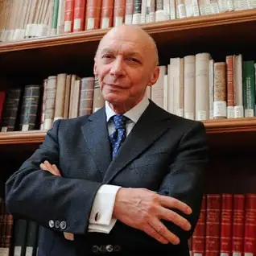
Il parere del prof. Guido Alpa
Chi è Guido Alpa?
https://www.guidoalpa.it/informazioni/475/curriculum
Avvocato dal 1974.
Wikipida lo definisce sul suo profilo “fra i maggiori civilisti a livello internazionale”.
Professore ordinario di Diritto civile presso la Facoltà di Giurisprudenza dell’Università di Roma “La Sapienza”
È stato componente del Consiglio nazionale forense dal 1995 al 2015 e Presidente del Consiglio nazionale forense dal maggio 2004 al marzo 2015
Ha ricevuto numerose onorificienze nazionali e internazionali.
Tre Lauree honoris causae: dall’Università Complutense di Madrid, dall’Università UBA di Buenos Aires e dall’Università San Marcos di Lima
Cavaliere di Gran Croce dell’Ordine al Merito della Repubblica (2005) - Cavaliere dell’Ordine Equestre del Santo Sepolcro - Commendatore dell’Ordine di San Gregorio Magno

Slide 73
Il parere del prof. Guido Alpa

Slide 74
Il parere del prof. Guido Alpa

Slide 75
Il parere del prof. Guido Alpa
Il Comitato Centrale ha chiesto all’unanimità al prof. Guido Alpa un parere riguardante l'autonomia e la personalità giuridica delle Commissioni di Albo, le loro competenze, la loro legittimazione ad agire, la responsabilità derivante dalle azioni risarcitorie derivanti da eventuali contenziosie la valutazione del rischio ad esse connesso, nonché l'autonomia patrimoniale e contabile delle Commissioni.

Slide 76
Il parere del prof. Guido Alpa
Il prof. Alpa chiarisce che
“il presidente del Consiglio dell' Ordine provinciale è li legale rappresentante dell' Ordine:
a lui spettano il potere di firma (a meno che non sia delegato al consigliere tesoriere);
sempre al presidente spetta promuovere le iniziative giudiziarie rivolte alla difesa degli interessi degli iscritti in sede locale, mentre gli interessi degli iscritti a livello nazionale sono difesi dalla Federazione in persona del suo legale rappresentante”.
Il presidente ha al rappresentanza legale della Federazione di cui convoca e presiede li Comitato centrale ed il Consiglio nazionale; li vice presidente lo sostituisce in caso di assenza o di impedimento e disimpegna le funzioni a lui eventualmente delegate dal presidente. (art.2 1.1957,n.1027*).

Slide 77
Il parere del prof. Guido Alpa
Spetta dunque al Presidente dell' Ordine territoriale promuovere iniziative legali o rispondere in quanto rappresentante, e in questa qualità (non dunque con li proprio patrimonio personale), delle attività dell' Ordine, nei procedimenti in cui sia convenuto l'Ordine.
Le spese di giustizia gravano sull'Ordine e non impegnano personalmente il legale rappresentante né possono farsi gravare sulla Federazione, al quale risponde solo dei propri atti, ma non degli atti degli Ordini.
La Federazione tuttavia, al fine di tutelare gli interessi della categoria, può intervenire nei procedimenti promossi dagli Ordini, sia ad adiuvandum, od occorrendo, anche ad opponendum.

Slide 78
Il parere del prof. Guido Alpa
L'Ordine territoriale tuttavia è libero di promuovere procedimenti giudiziari al fine di tutelare l'onore e la dignità della professione, in generale, ma ciò non implica alcun coinvolgimento della Federazione.
Le spese giudiziarie, e di assistenza, gravano esclusivamente sull'Ordine che ha promosso li giudizio o che è stato evocato in giudizio.

Slide 79
Il parere del prof. Guido Alpa
Come accennato, si discute se gli Ordini (e le Federazioni) in quanto enti pubblici ancorché non economici siano assoggettati al controllo della Corte dei Conti.
Il fatto che essi siano alimentati esclusivamente dai contributi degli iscritti e quindi con danaro privato, non pubblico, per lungo tempo ha fatto ritenere che al Corte dei Conti non potesse estendere la sua giurisdizione anche agli Ordini professionali. Ma un recente orientamento della Corte di Cassazione ritiene che i contributi, entrati nelle casse degli enti, acquistino natura pubblica.
La Corte di Cassazione, con sentenza assunta a SS.UU, 26.06.2019, n. 17118 ha infatti affermato la giurisdizione della Corte dei Conti nei confronti dei titolari degli Organi degli Ordini professionali, superando una giurisprudenza meno recente che invece la negava (Cass. civ., sez. I, 1 ottobre 2011, n. 21226).

Slide 80
Il parere del prof. Guido Alpa
Il prof. Alpa poi ribadisce che la legge n.3 del 2018 al c.16 dell'art. 7 chiarisce in modo dettagliato le competenze di CAo e CAM nazionali: e cioè esse
provvedono a dare li proprio concorso alle autorità centrali per i provvedimenti di interesse per la professione,
ad esercitare il potere disciplinare,
a promuovere iniziative di cui all'art.3, c, l, lett.d,
a designare i rappresentanti della Federazione presso altri enti,
a dare direttive di massima per al soluzione delle controversie di cui alla lett.e del c.1 dell'art. 3.

Slide 81
Il parere del prof. Guido Alpa
Sulle risorse il prof. Alpa afferma che l'amministrazione del patrimonio, che è unitario, non può prescindere dall'ammontare dei versamenti e dal rimborso delle spese;
né è possibile far gravare le spese di una categoria sull'altra, ove esse fossero diverse, con riguardo ad es. al contenzioso, alle iniziative promozionali e di difesa degli interessi della categoria, etc.

Slide 82
Il parere del prof. Guido Alpa
Non risponderebbe ai principi di eguaglianza consentire che alle spese di funzionamento della Federazione si dovesse provvedere con un unico cespite, indifferenziato per le due categorie, qualora le spese di una categoria fossero superiori a quelle dell'altra.
Non deve accadere che gli iscritti ad una categoria professionale siano costretti a fare versamenti all'Ordine di appartenenza destinati a coprire oltre alle spese della propria categoria anche le spese dell' altra.

Slide 83
Il parere del prof. Guido Alpa
Per evitare ciò occorre tener conto di due tipi di spese:
quelle comuni, a cui si provvede con i proventi della Federazione;
quelle imputabili a ciascuna categoria, per il contenzioso o le iniziative a favore di ciascuna di esse, che implicano trasferimenti i quali, se eccedenti rispetto agli importi originariamente assegnati, dovranno essere recuperati a carico di ciascuna delle categorie interessate.
Allo stesso modo si dovrebbe procedere con il Fondo Rischi, che dovrebbe essere separato per le due categorie professionali

Slide 84
Il parere del prof. Guido Alpa
Il Comitato centrale e poi il Consiglio nazionale, sulla base delle entrate e delle uscite (incluse le spese, ovviamente) stabiliranno di anno in anno i contributi rispettivamente richiesti all'una categoria e all'altra, dal momento che i contributi servono a formare il patrimonio e a rimborsare le spese.

Slide 85
Considerazioni finali
Le nostre due professioni, medica ed odontoiatrica rappresentano una risorsa preziosa per il nostro Paese in quanto portatori di valori etici e professionali fondamentali per la crescita civile della nostra società.
La federazione, i nostri Ordini sono la casa comune di queste due grandi professioni e, al netto delle queste ultime iniziative anche giudiziarie, i rapporti tra le due professioni sono state sempre improntati al rispetto reciproco.
La domanda di una autonomia coerente con le norme, con i regolamenti e con quanto i giuristi affermano appare legittima e condivisibile nel rispetto della volontà comune che si rispecchia nelle decisioni del Consiglio Nazionale.
L’invito è quello di riprendere la via del dialogo e della moderazione al fine di definire le regole nel solco di quanto affermato dai Giudici e dai giuristi, in ossequio alla potestà statutaria e regolamentare rimessa dalla legge al Consiglio Nazionale.

